Slide 1
拓扑学
拓扑空间的妙用
授课人：吴劲草 办公室：红瓦楼906
邮箱：wujincao@shufe.edu.cn

Slide 2

一维欧氏空间
我们在学习数学分析时知道, 在一个实数轴上有开区间和闭区间这两种特殊的集合.
开区间： , 不包含端点;
闭区间： , 包含端点;
同时我们约定, 空集和全空间既是开区间也是闭区间.
我们用一种新的观点来看它们!

Slide 3
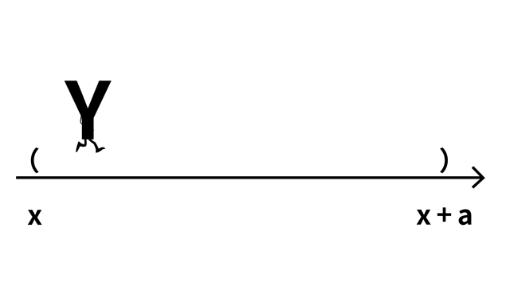
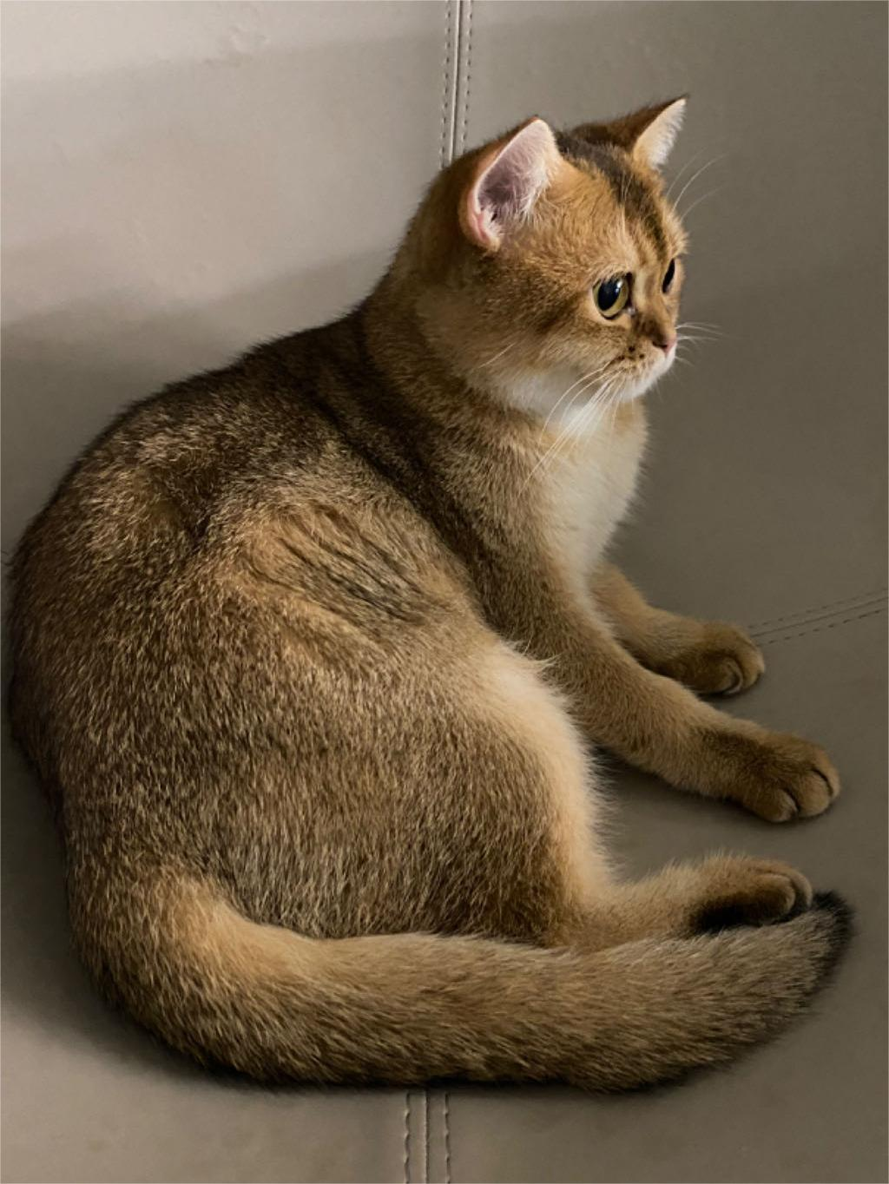
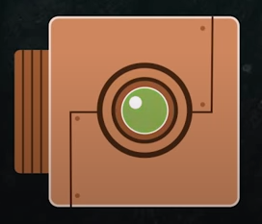
假设开区间是一个神奇的“机器”:
我们将任意一个数 “投入机器” 中, 如果 那么这台“机器”会停止运转; 如果 那么这台“机器”就会持续不断地运转下去.
那么可以用这台“机器”来估计事物的一些属性值, 比如说一只猫咪的体重!
为什么不选择闭区间作为“机器”?

Slide 4
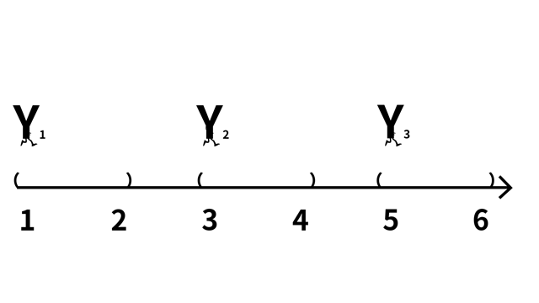

并集
为了提高效率, 我们可以将多台“机器”一起运行:
相对于单独一个开区间, 考虑多个开区间的并集更具有效率. 我们暂时把它称为是一个“并行线路”.
假设有无穷多台“机器”. 只要有一台停止运行, 我们就可以确定猫咪的体重位于对应的开区间内.

Slide 5
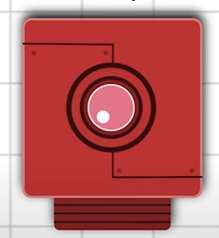


交集
我们可以把有限多条“并行线路”也纳入考虑范围.
为了提高精准度, 我们可以取一些相交的“机器”, 依次运行:
此时不能用无限多条“并行线路”,因为我们没有无限的时间!

Slide 6
全空间与空集
还有两台“机器”是我们可以先验的知道结果的:
全空间一定会停止运转!
空集一定会一直运转下去!

Slide 7
小结
我们把一条“并行线路”(任意多个开区间的并集)称为是一个开集, 其满足如下基本性质:
全实数集和空集都是开集;
若干个开集的并集还是开集;
有限多个开集的交集还是开集.
同时我们将开集的补集称为闭集, 其相应的满足如下基本性质:
全实数集和空集都是闭集;
若干个闭集的交集还是闭集;
有限多个闭集的并集还是闭集.

Slide 8
PART 01
定义

Slide 9

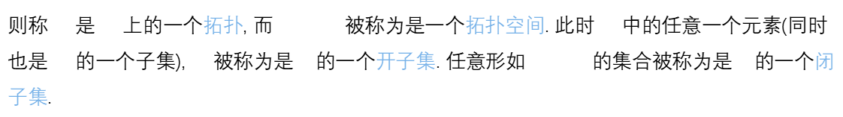
拓扑空间的定义
定义
假设 是一个集合, 是一个以 的某些子集作为元素所组成的集合. 如果 满足
1. 并且
对任意 $有$
对任意 $有$
则称 是 上的一个拓扑, 而 被称为是一个拓扑空间. 此时 中的任意一个元素(同时也是 的一个子集), 被称为是 的一个开子集. 任意形如 的集合被称为是 的一个闭子集.
简单来说, 拓扑就是一个法则, 规定了 这个空间中哪些子集是开集.

Slide 10

闭集的基本性质
命题
假设 是一个拓扑空间, 那么
1. $与$ $都是$闭集;
2. 任意多个闭集的交集还是闭集;
3. 任意两个闭集的并集还是闭集.
利用开集与闭集互为补集的关系可以很轻易地证明这个命题.

Slide 11
证明：1. 因为 是开集, 所以 作为它的补集是闭集; 因为 是开集, 所以 作为它的补集是开集.
2. 假设 是一族闭集, 那么 就是一族开集. 所以
是开集的补集, 即为闭集.
3. 假设 是两个闭集, 那么 就是两个开集. 所以
是开集的补集, 即为闭集.

Slide 12
PART 02
基本范例

Slide 13
欧氏拓扑空间
我们在学习数学分析时知道, 在一个实数轴上有开区间和闭区间这两种特殊的集合.
开区间： , 不包含端点;
闭区间： , 包含端点;
同时我们约定, 空集和全空间既是开区间也是闭区间.

Slide 14
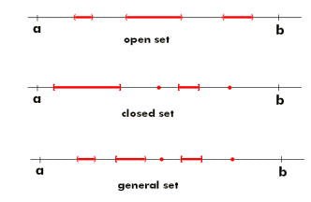
定义
考虑这样一个由实数集的子集所组成的集合:
$是$一些开区间的并集
比如说 就是其中一个典型的元素.
证明
根据定义, 显然 是一个拓扑.
我们称这个拓扑为欧氏拓扑. 在这个拓扑下, 开区间是开集, 闭区间是闭集.
结论
早在我们学习一些前置的数学课程时, 欧氏拓扑已经被反复使用!!

Slide 15

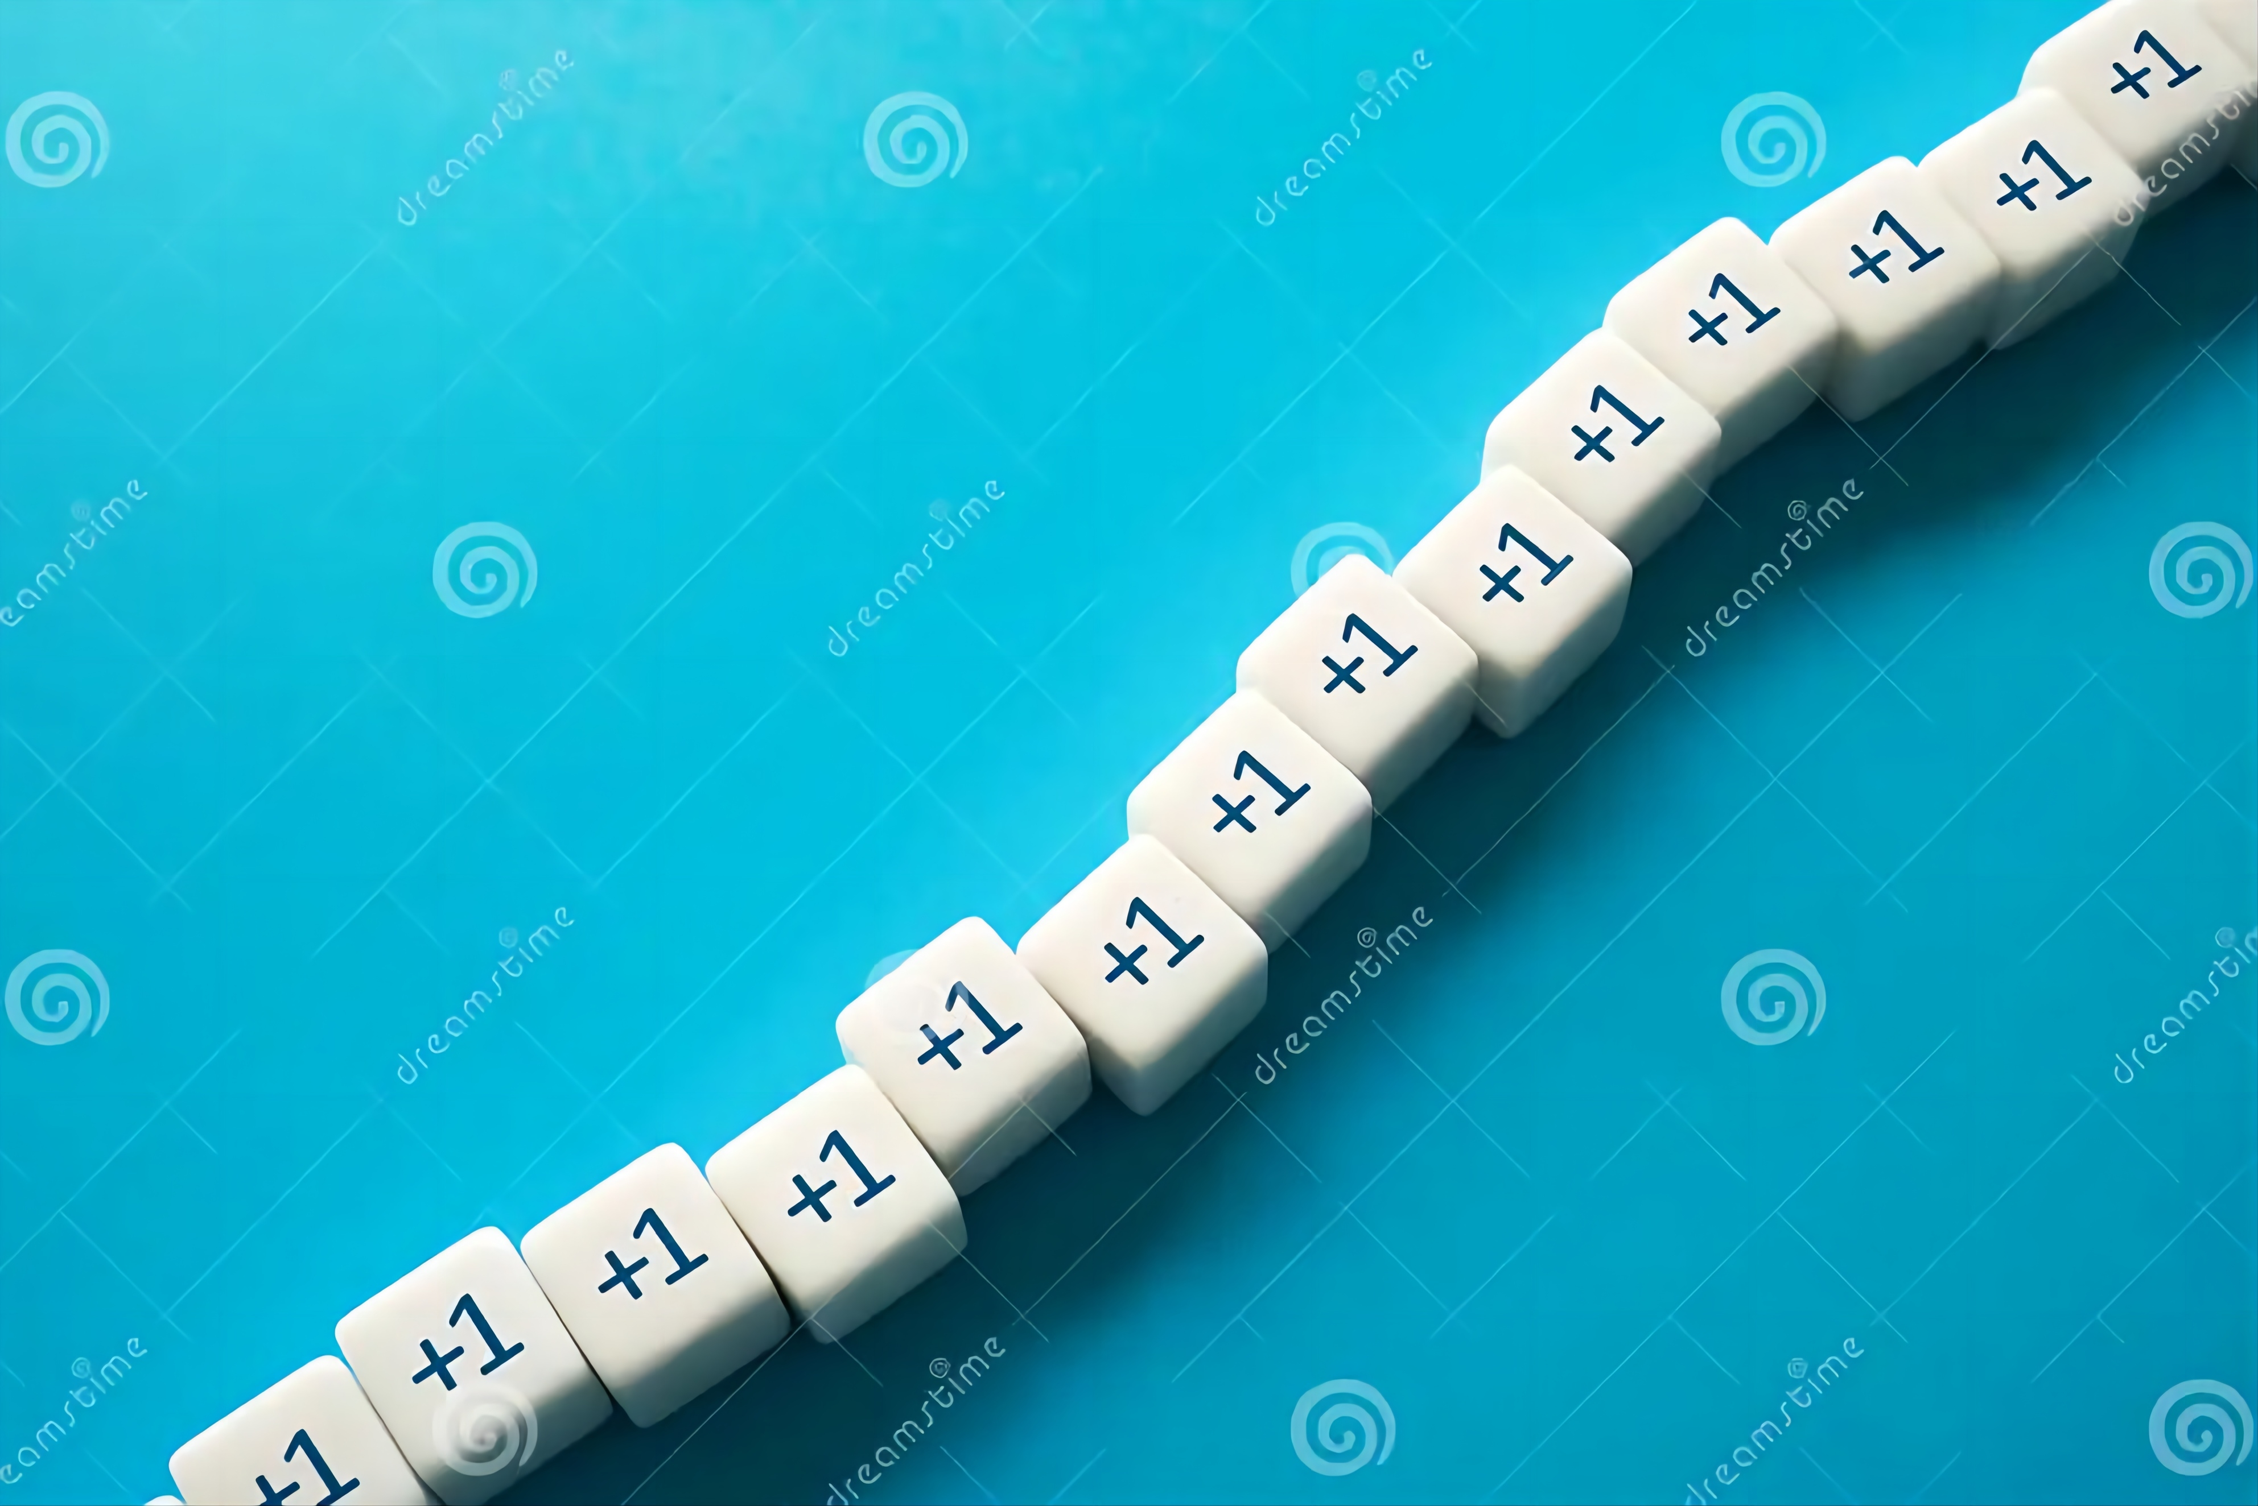
整数集上的拓扑
需要注意的是, 大部分的拓扑空间比欧氏拓扑空间复杂的多, 比如接下来这个例子.
考虑整数集.令
是任意个等差数列的并集
当然这里的等差数列要比中学时所学的概念略为广泛：

Slide 16
PART 03
欧几里得定理

Slide 17
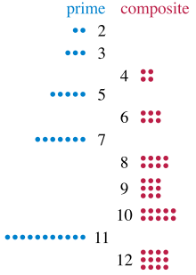
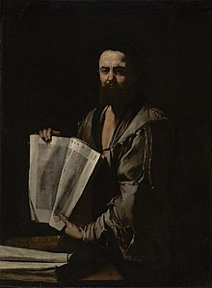
素数
一个不等于 的整数 , 如果它只有 和 这四个因子, 则称其为素数.
问题
素数究竟只有有限多个, 还是有无穷多个?
定理(欧几里得)
素数有无穷多个!

Slide 18

一个关键的观察
任何一个等差数列既是开集也是闭集. 事实上, 假设 是一个公差为 的等差数列, 那么我们可以通过它将整数集 做如下拆分.
......

Slide 19
证明
欧几里得定理：素数有无穷多个！
Step 1. 素数
Step 2. 集合 的个数 = 素数的个数
Step 3. 记 显然 在 中的补集就是 .
Step 4. 不是开集, 所以 不是闭集.
Step 5. 已知 是闭集, 所以有限多个 的并集也是闭集. 这说明 一定不是有限多个 的并.
Step 6. 即然 有无穷多个, 素数 也有无穷多个!

Slide 20
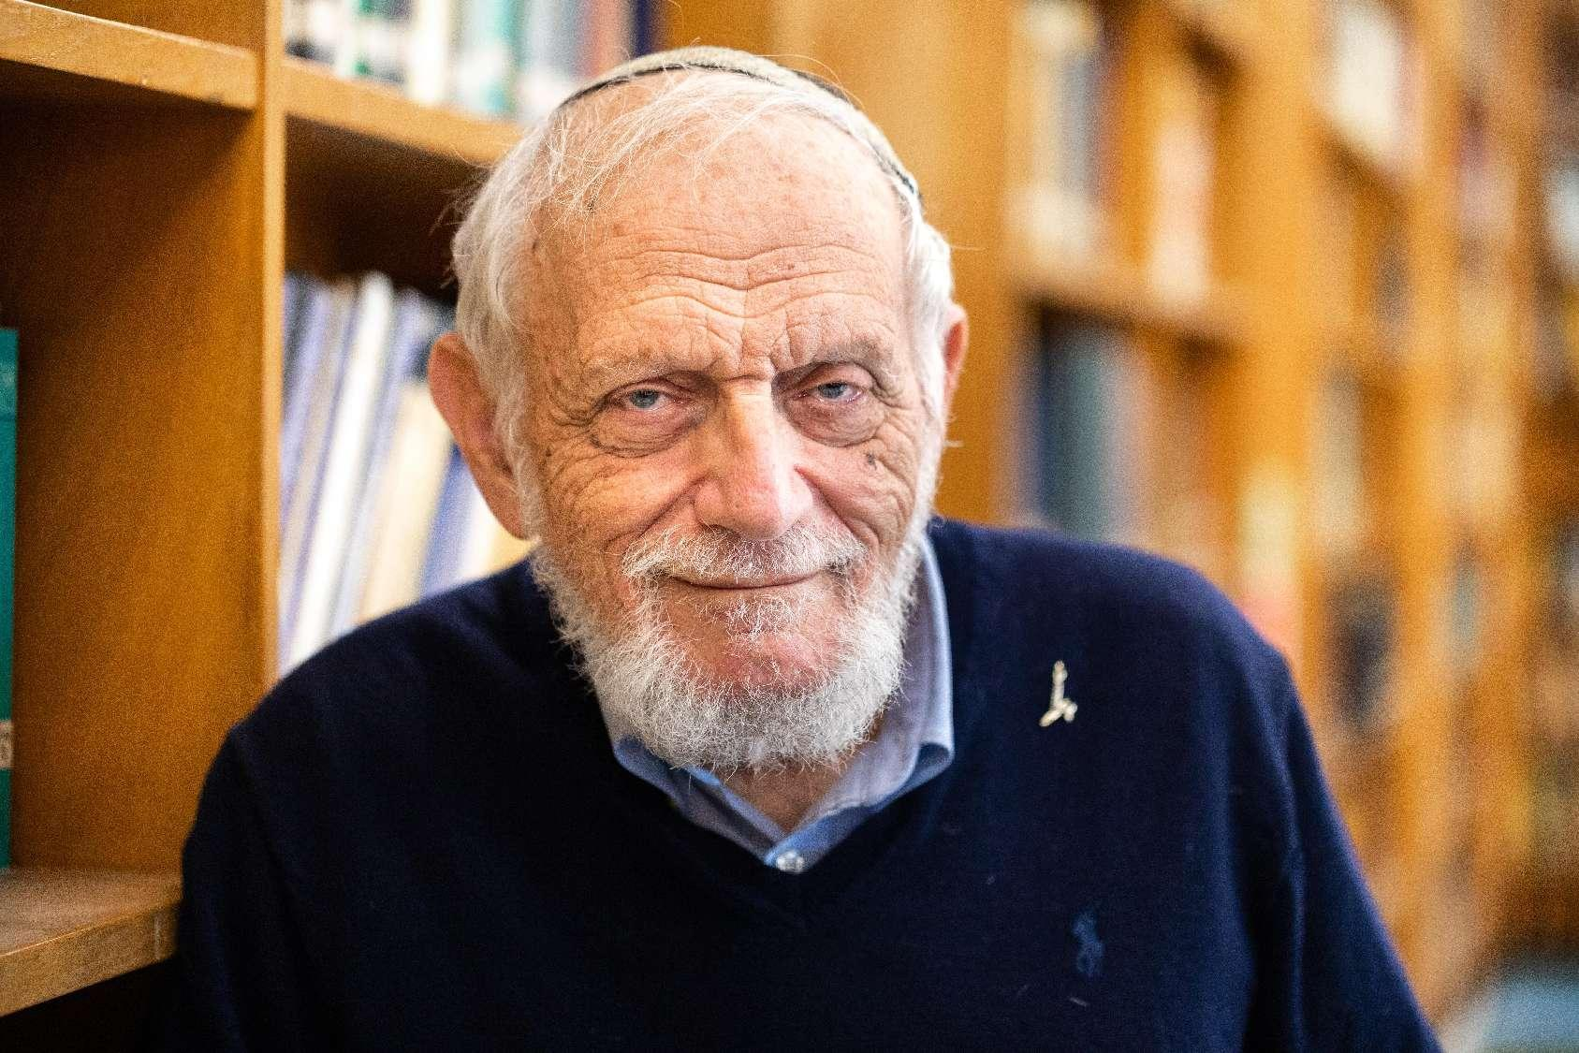
很多大数学家都给出过欧几里得定理的证明. 而刚才介绍的这个证明是由美国数学家 H. Furstenberg 在他本科期间给出的.
H. Furstenberg, Wolf Prize(2007), Abel Prize(2020)
拓展阅读：https://weibo.com/u/7474097771

Slide 21
谢谢!
THANK YOU FOR YOUR ATTENTION

